Slide 1
Die Anwendung künstlicher Intelligenz im Informatikunterricht
Leipzig, 01.02.2024
Daniel Voß

Slide 2
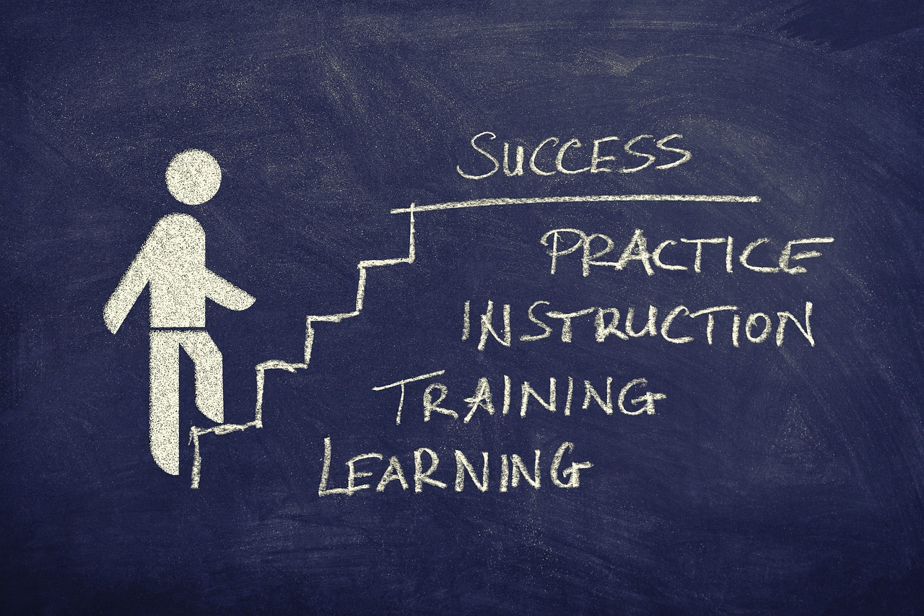
Motivation
Welt der Informatik ändert sich schnell
Schule muss mithalten
Lehrplanänderung Sachsen 2023
Praktische Umsetzung der Theorie
Lehrkräfte entlasten und unterstützen
KI zukunftsrelevant für SuS
Wichtig für SuS den Umgang mit KI zu erlernen
Wie wird eine KI erstellt und trainiert?

Slide 3
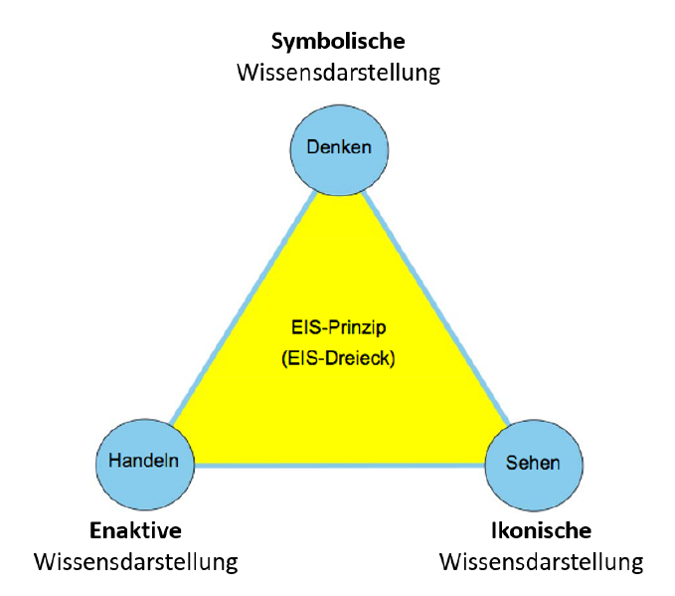
Motivation
Eis-Prinzip
Fokus auf enaktive Ebene
https://wiki.sachsen.schule/digit/index.php/Darstellungswechsel
Nach:
Bruner, J.: The Process of Education. Cambridge: Harvard University Press, 1966, S.34-38 ISBN: 9780674710009

Slide 4

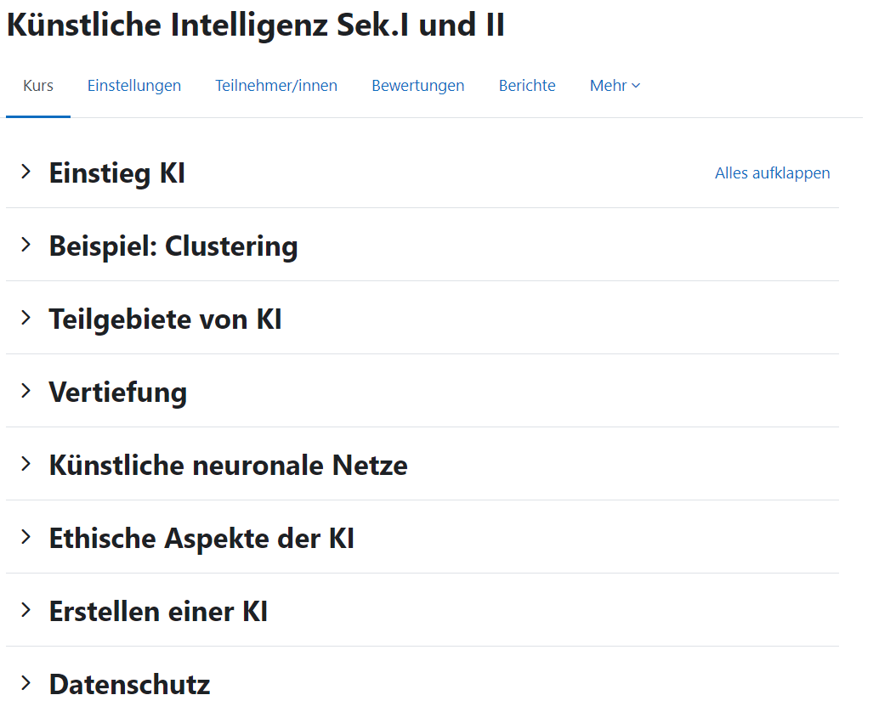



Slide 5
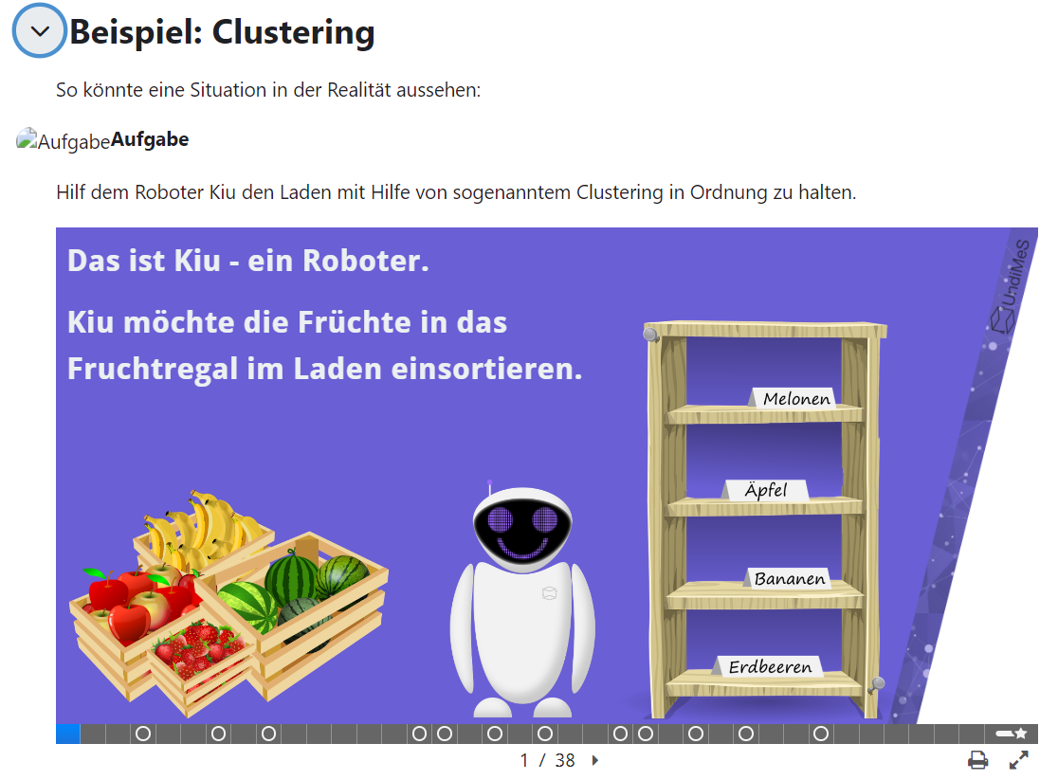

Slide 6
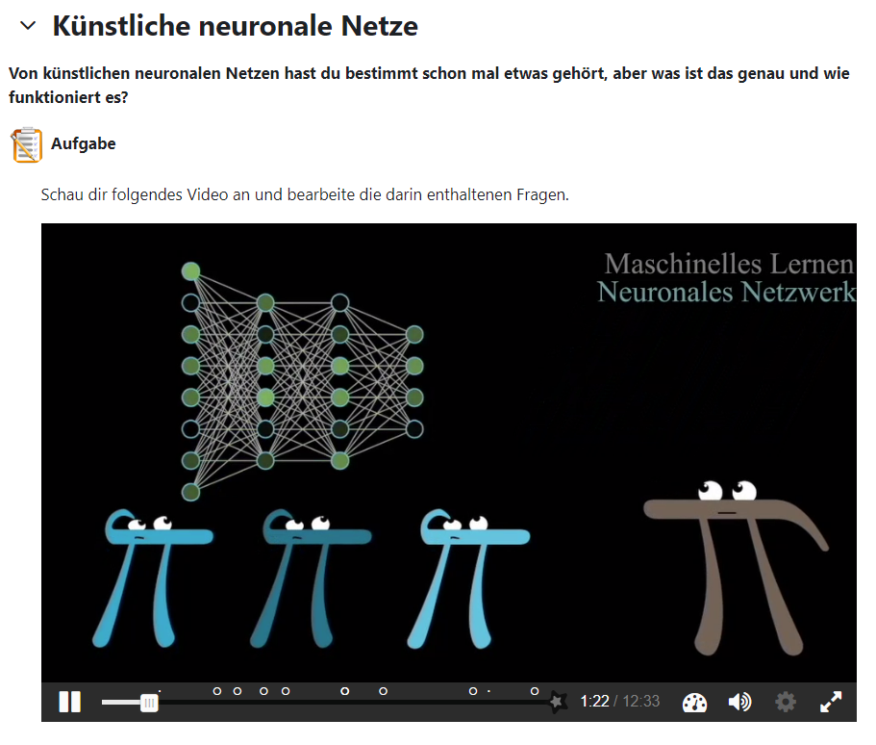

Slide 8

Erstellen einer Task für die Schule
Eignen sich alle Tasks?
Die SuS kennen das EVA-Modell
Eingabe: verschiedene Daten
Verarbeitung: Auswahl des Verfahrens
Ausgabe: verschiedene Daten

Slide 9

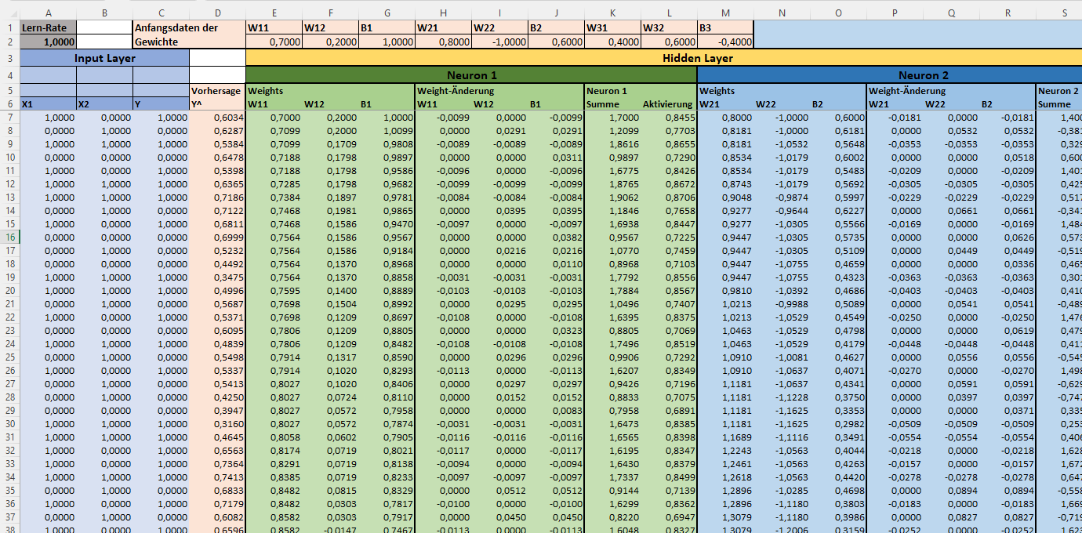
Erstellen einer Task für die Schule
Welche Eingabe-Daten eignen sich für die Schule?
Tabelle
Text

Slide 10
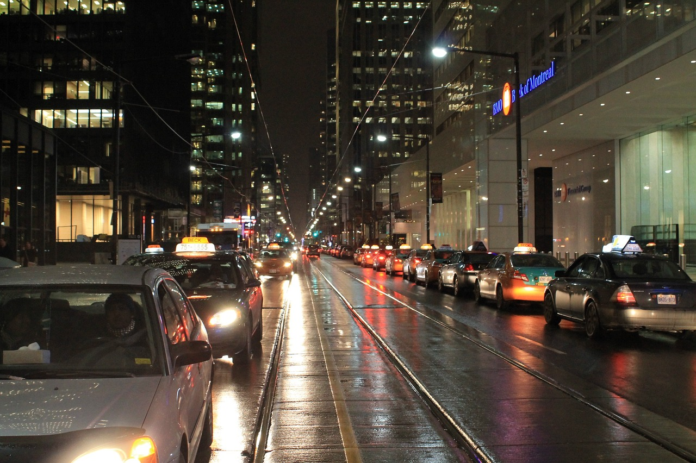

Erstellen einer Task für die Schule
Welche Eingabe-Daten eignen sich für die Schule?
Tabelle
Text
Bild

Slide 11

Erstellen einer Task für die Schule
Welche Eingabe-Daten eignen sich für die Schule?
Tabelle
Text
Bild
Audio
Video

Slide 12
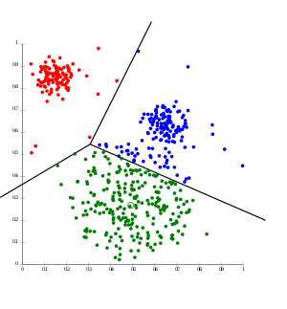

Erstellen einer Task für die Schule
Welche Verfahren können SuS leicht verstehen?
Unüberwacht
Cluster-Analyse
Outlier-Detection
https://de.wikipedia.org/wiki/Datei:KMeans-Gaussian-data.svg

Slide 13
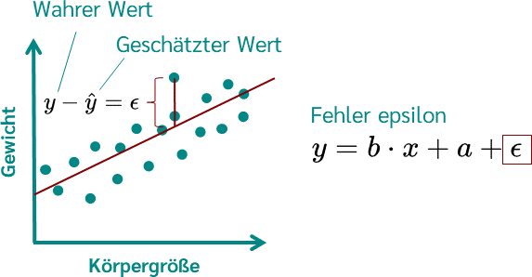
Erstellen einer Task für die Schule
Welche Verfahren können SuS leicht verstehen?
Unüberwacht
Cluster-Analyse
Outlier-Detection
Überwacht
Regression
https://datatab.de/tutorial/lineare-regression

Slide 14

Erstellen einer Task für die Schule
Welche Verfahren können SuS leicht verstehen?
Unüberwacht
Cluster-Analyse
Outlier-Detection
Überwacht
Regression
Klassifikation

Slide 15
Erstellen einer Task für die Schule
Welche Ausgabe-Daten sind leicht verständlich?
Zahl
Funktion
Generierter Text
Generiertes Bild
Klassenzuordnung

Slide 16

Erstellen einer Task für die Schule
Lebensweltbezug – Spielt das Thema in meinem Leben eine Rolle?
realer Nutzen – Was nützt mir die KI?
Komplexität – Wie kompliziert ist das Thema?

Slide 17
Kompetenz-ziele
Fachkompetenzen
Die SuS können Eigenschaften guter Datensätze für maschinelles Lernen einschätzen.
Die SuS sind in der Lage Ergebnisse von Verfahren des maschinellen Lernens zu beurteilen.
Die SuS sind in der Lage aus der Ausgabe eines machine learning Algorithmus Veränderungen für diesen abzuleiten.

Slide 18
Kompetenz-ziele
Weitere Kompetenzen
Die SuS sind in der Lage im Rahmen einer shared task in Gruppen zu arbeiten.
Die SuS lernen den Umgang mit Bildverarbeitungssoftware? – nicht, wenn sie das zu Hause machen?

Slide 19
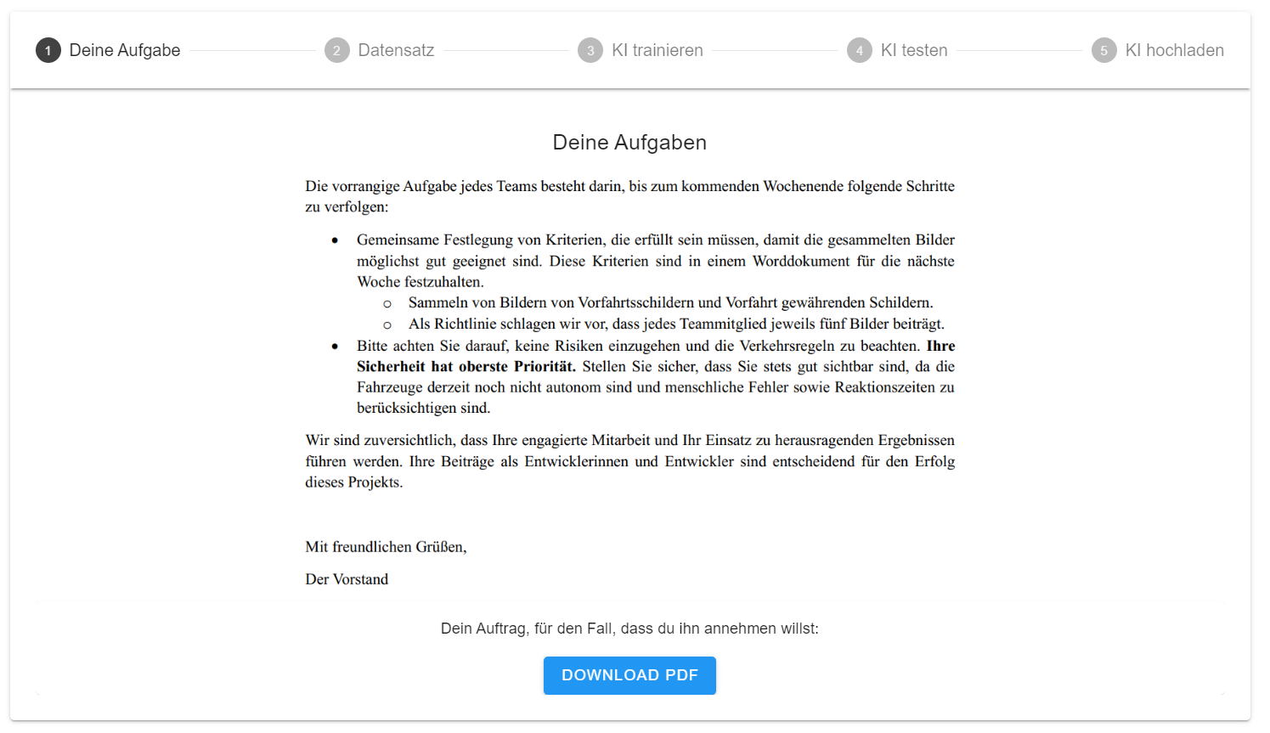
Workflow der SuS

Slide 20
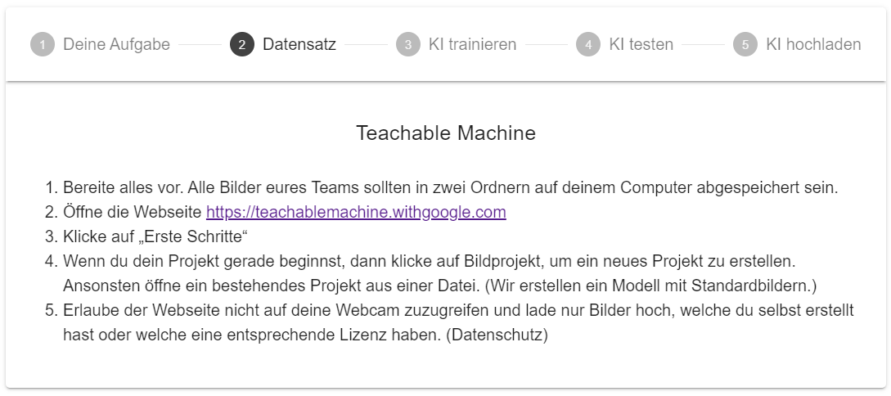
Workflow der SuS

Slide 21
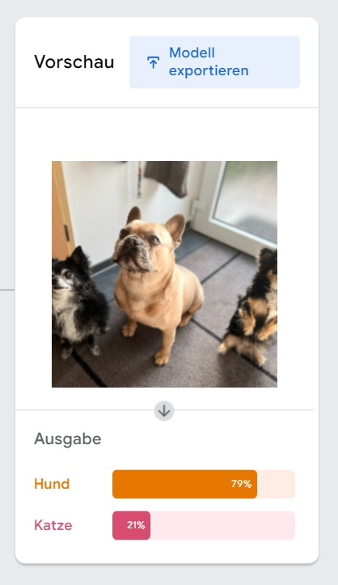
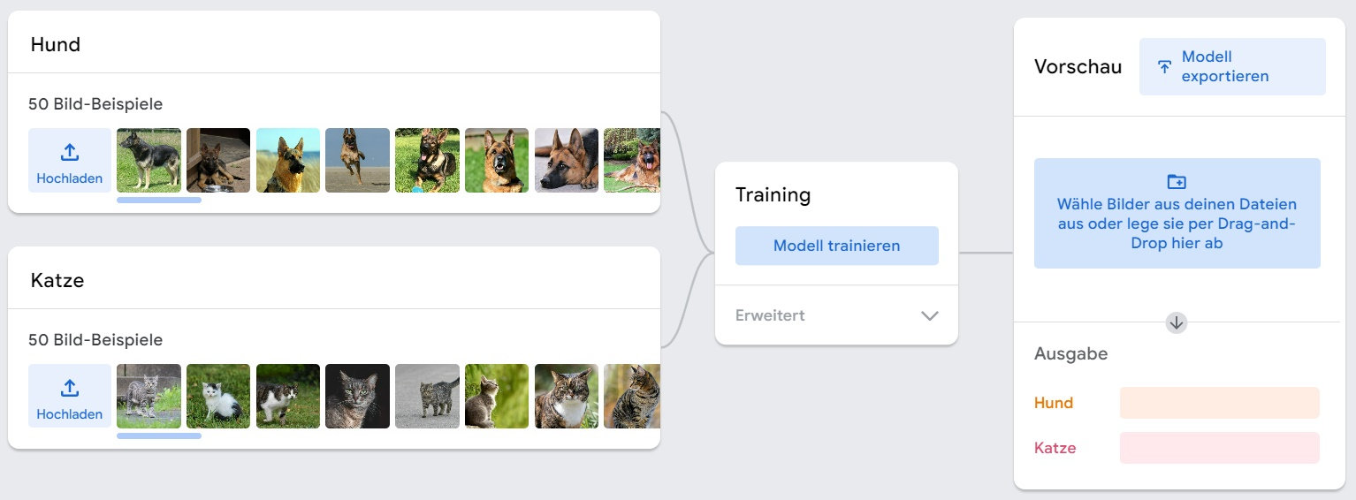
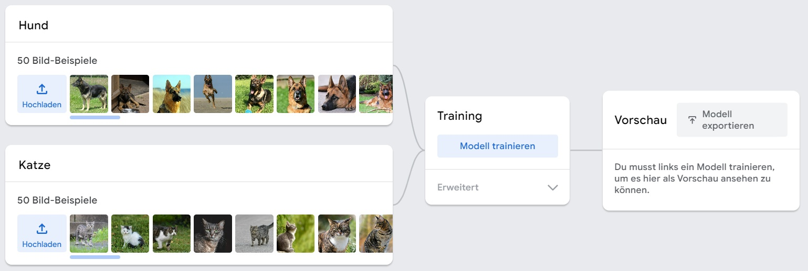
Workflow der SuS

Slide 22
Erprobung
Pre-Test:
Erprobung mit 7. Klässlern im Rahmen einer AG an der EAH-Jena
Erprobung mit 9. Klässlern im regulären Informatikunterricht an der Max-Klinger-Schule Leipzig
Ergeben sich bei Durchführung des Szenarios Probleme?
Was kann am Ablauf verbessert werden?
Wie werden die Kompetenzziele gemessen?
Welche Kompetenzen werden erreicht?

Slide 23
Zusammenfassung
Thema KI relevant und wichtig für die Zukunft der SuS
Teachable Machine gutes Tool, um ML einfach zugänglich zu machen
Szenario bietet eventuell Möglichkeit zur Verbesserung des Lernprozesses

Slide 24
Quellen
Bildquellen:
Alle Bilder ohne Quelle, stammen von pixabay.com
Lehrplan Informatik Sachsen
Bildungsstandards

